Slide 1
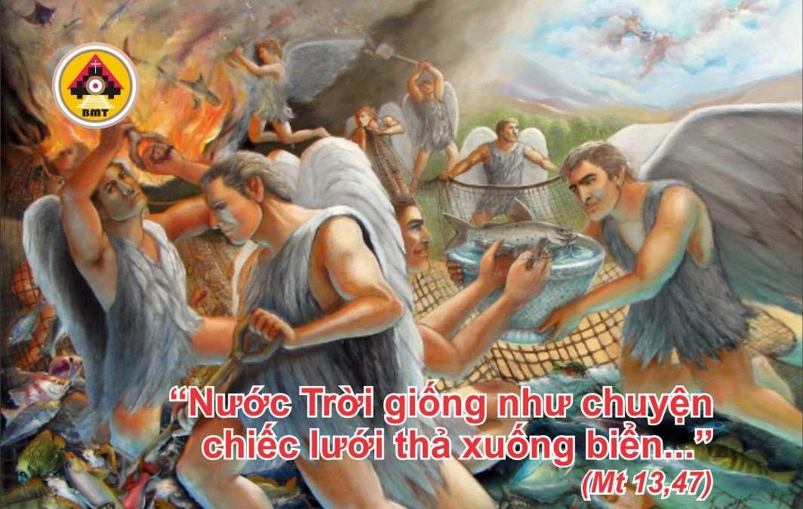

THỨ NĂM TUẦN XVII THƯỜNG NIÊN A

Slide 2
Ca Nhập Lễ
Thiên Chúa ngự trong thánh điện của Người; Thiên Chúa tạo nhà cửa cho những kẻ bị bỏ rơi. Chính Người ban cho dân Người được quyền năng và mãnh lực.

Slide 3

Bài Đọc 1: Gr 18, 1-6
“Như hòn đất nơi tay thợ gốm thế nào, thì các ngươi ở trong tay Ta cũng như vậy”.
Trích sách Tiên tri Giêrêmia.

Slide 4
Đáp Ca
Tv 145, 2abc. 2d-4. 5-6
Đáp: Phúc thay người được Thiên Chúa nhà Giacóp phù trợ (c. 5a).

Slide 5
Alleluia: Tv 24, 4c và 5a
Alleluia-alleluia: – Lạy Chúa, xin dạy bảo con về lối bước của Chúa và xin hướng dẫn con trong chân lý của Ngài. – Alleluia.

Slide 6
Phúc Âm: Mt 13, 47-53

Slide 7


Slide 8

DÂNG LỄ

Slide 9
CA HIỆP LỄ
Linh hồn tôi ơi, hãy chúc tụng Chúa, và chớ khá quên mọi ân huệ của Người.

Slide 10
THỨ NĂM TUẦN XVII THƯỜNG NIÊN A

